Slide 1

Je compose pour vous avec ma douce e fidèle amie
Les Animaux Hybrides
N° 1
par Lande

Slide 2
Je compose pour vous avec ma douce e fidèle amie
Un artiste crée des photos d’animaux hybrides et c’est très dérangeant !

Slide 3
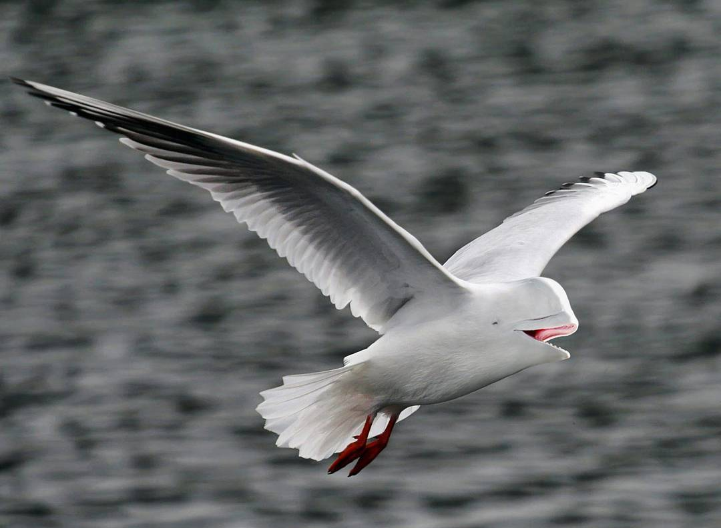
Je compose pour vous avec ma douce e fidèle amie
Le Belumouette

Slide 4
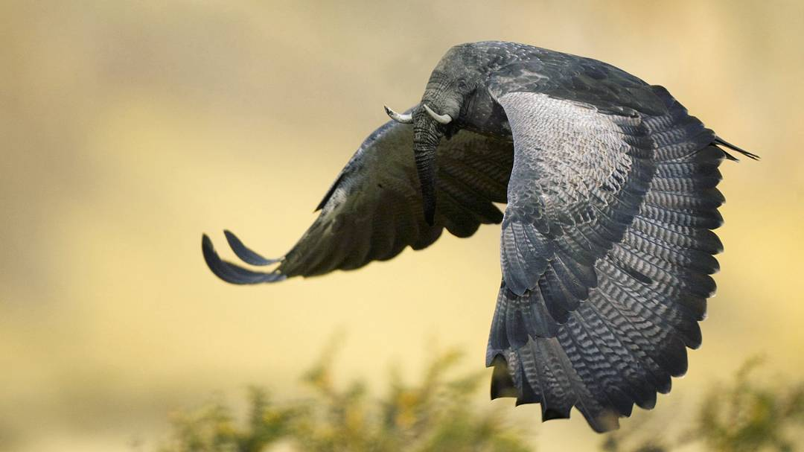
Je compose pour vous avec ma douce e fidèle amie
L’Eléseau

Slide 5
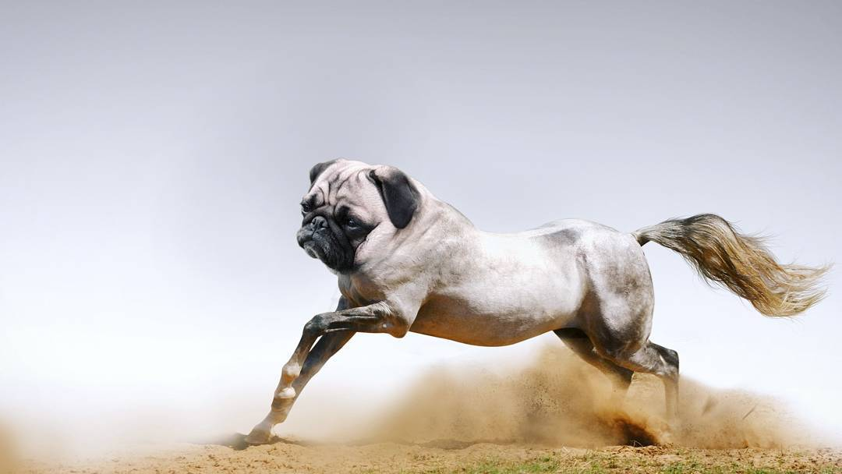
Je compose pour vous avec ma douce e fidèle amie
Le Chevlin

Slide 6
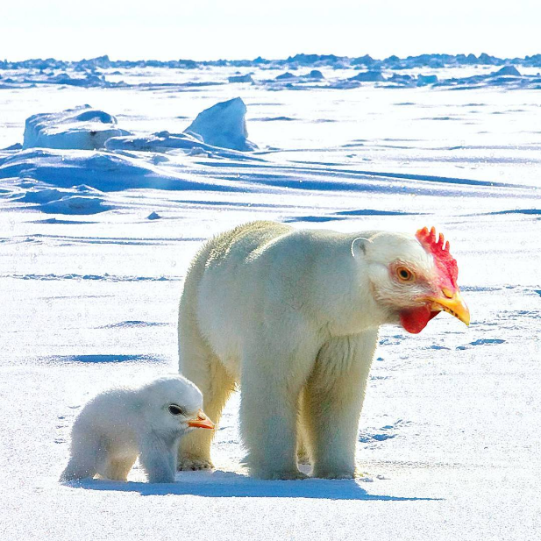
Je compose pour vous avec ma douce e fidèle amie
La Pourse

Slide 7
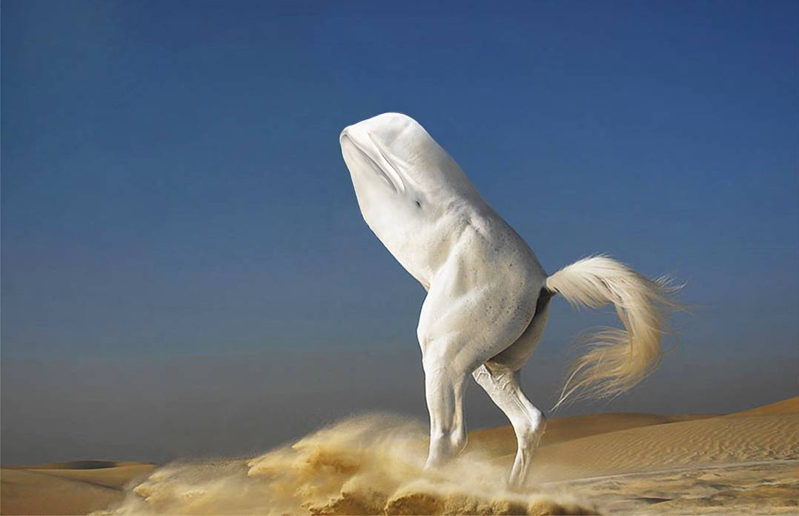
Je compose pour vous avec ma douce e fidèle amie
Le Chevaluga

Slide 8
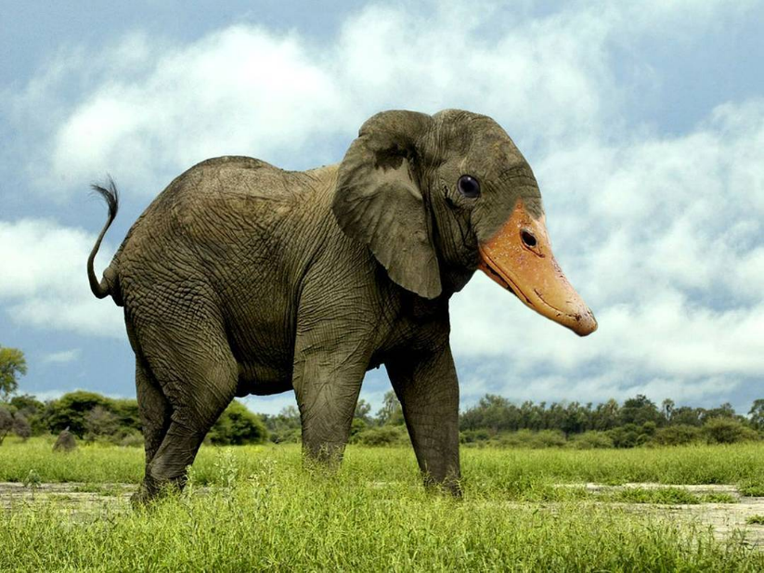
Je compose pour vous avec ma douce e fidèle amie
Le Canaléphant

Slide 9
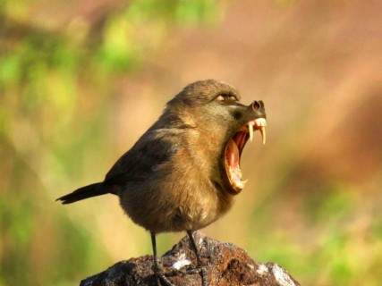
Je compose pour vous avec ma douce e fidèle amie
Oisinge

Slide 10
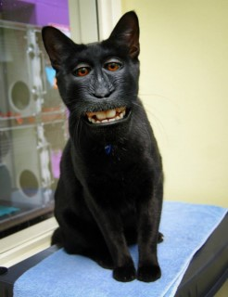
Je compose pour vous avec ma douce e fidèle amie
Chabouin

Slide 11
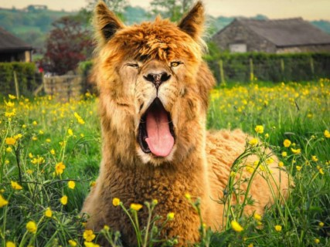
Je compose pour vous avec ma douce e fidèle amie
Lamion

Slide 12
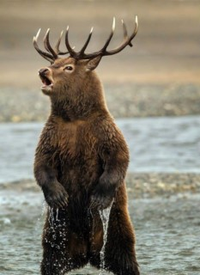
Je compose pour vous avec ma douce e fidèle amie
Courf

Slide 13
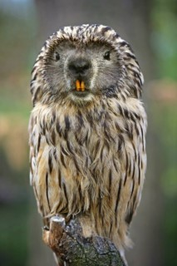
Je compose pour vous avec ma douce e fidèle amie
Cachouette

Slide 14
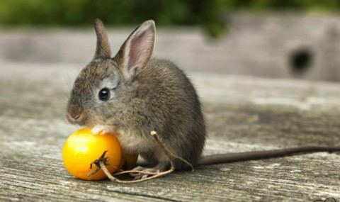
Je compose pour vous avec ma douce e fidèle amie
Louris

Slide 15
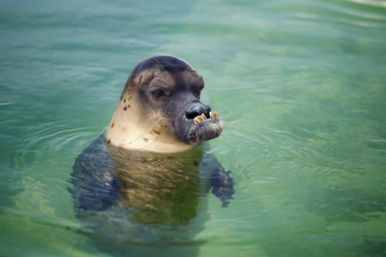
Je compose pour vous avec ma douce e fidèle amie
Phuffle

Slide 16
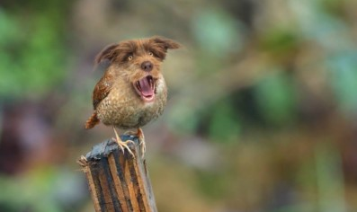
Je compose pour vous avec ma douce e fidèle amie
Oichien

Slide 17
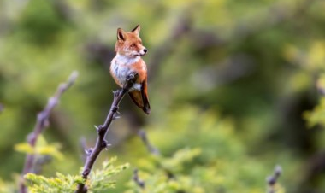
Je compose pour vous avec ma douce e fidèle amie
Roiseau

Slide 18
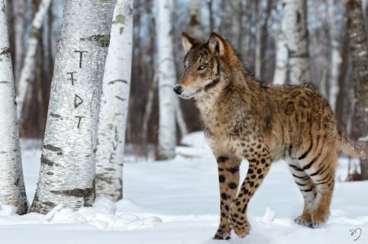
Je compose pour vous avec ma douce e fidèle amie
Loupard

Slide 19
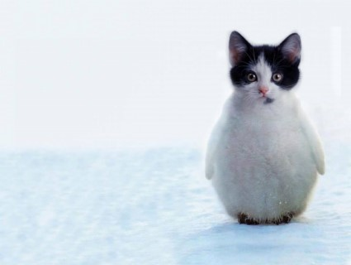
Je compose pour vous avec ma douce e fidèle amie
Chingouin

Slide 20
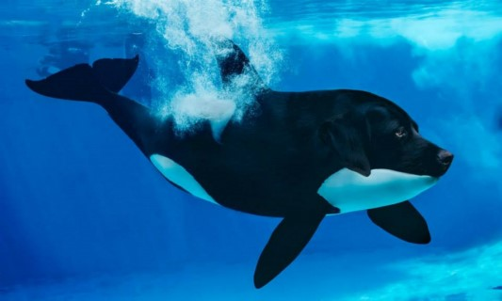
Je compose pour vous avec ma douce e fidèle amie
Labradorque

Slide 21
Je compose pour vous avec ma douce e fidèle amie
C’était
Les Animaux Hybrides
par Lande

